Slide 1
Exotické rastliny a ich plody
Diana Gajdošová a Sofia Mihaliková

Slide 2
Karambola
Karambola alebo zriedkavo čínska hviezdica je ovocie stromu egrešovec oblý .
Je to tropický vždyzelený malý strom resp. ker pochádzajúci z tropických oblastí juhovýchodnej Ázie.
Najčastejšie sa konzumuje čerstvá v exotických ovocných šalátoch alebo ako ozdoba pohárov a nápojov. (v angličtine a nemčine sa toto ovocie volá doslova „hviezdne ovocie".)
Pri nadmernej konzumácii môžu spôsobiť otravu, prejavujúce sa najmä toxickou encefalopatií, ale aj poškodenie obličiek.
Plody obsahujú nízky obsah cukru, vitamínu C, minerálnych látok, vápnika, horčíka, železa a fosforu.

Slide 3
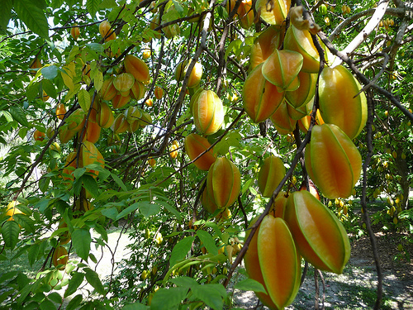
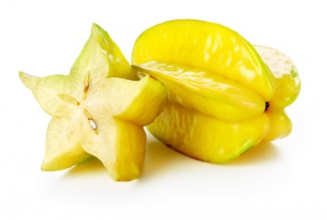

Slide 4
Machovka Peruánska
Rastlina pochádza z vysokohorských tropických oblastí Peru, Kolumbie, a Ekvádoru, kde sa stále vyskytuje aj voľne rastúca. V kalichu sa ukrýva oranžová lesklá bobuľa. Chuťou pripomínajúca egreš. Bobule obsahujú fosfor, vápnik a železo a sú bohaté aj na vitamíny. Obsahuje najmä veľké množstvo vitamínu C.
Treba však dávať pozor, lebo nezrelé plody sú jedovaté!
Jedná sa o trvácnu bylinu, zväčša však pestovaná ako jednoročná – hlavne v našich podmienkach, kde neprezimuje. Je známych podľa rôznych zdrojov 75-90 druhov, zväčša pochádzajúcich z nového sveta.

Slide 5
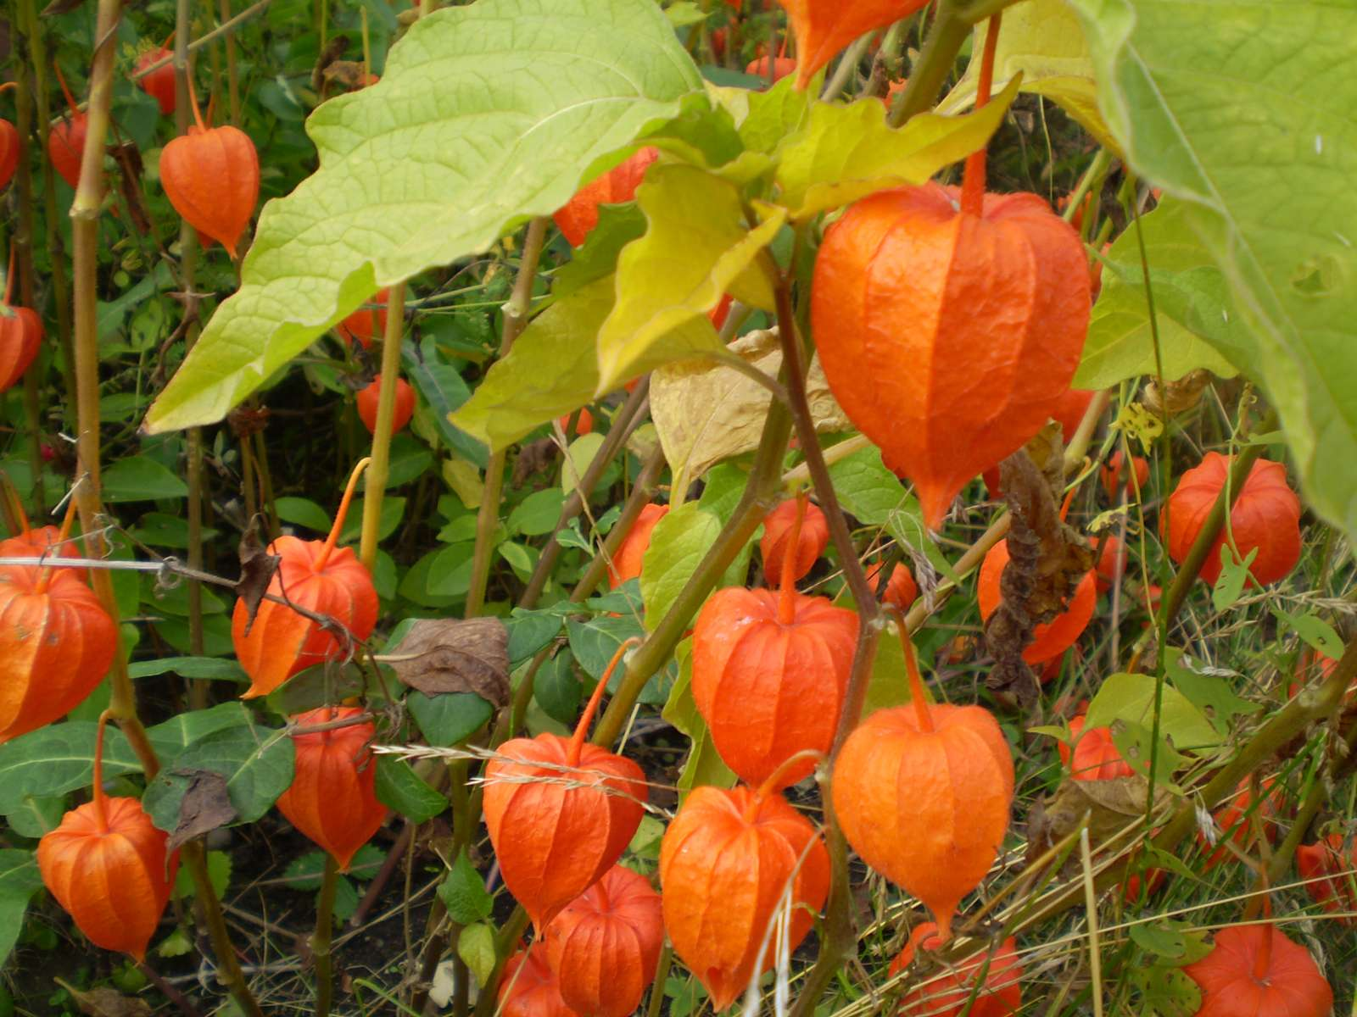
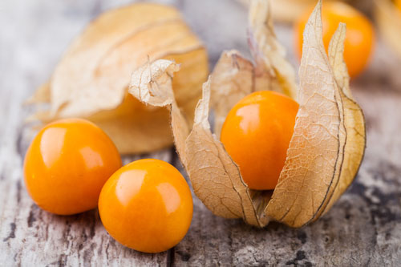

Slide 6
Anona mäkkoostnatá (graviola)
Pochádza pravdepodobne z karibských Antíl, Strednej Ameriky a severnej Južnej Ameriky. V súčasnosti sa vyskytuje aj v Ázii, Oceánii a Afrike.
protinádorové a protirakovinové účinky proti viacerým typom rakovinových buniek, ďalej antivírusové, antidiabetické a antidepresívne, účinky proti parazitom rodu Leishmania
Semená aj odvary z listov sa používajú proti všiam. Listy sa používajú ako prostriedok na privodenie spánku. V Karibiku sa verí, že položenie listov rastliny na posteľ pod spiacu osobu s horúčkou do nasledujúceho rána odstráni horúčku. Odvary z listov sa používajú ako obklady proti zápalom a napuchnutým nohám. Nezrelý usušený plod sa používa proti hnačke. Existuje veľa ďalších použití rastliny.

Slide 7
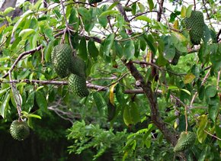
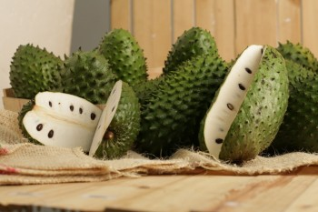

Slide 8
Salak – hadie ovocie
Pochádza z Indonézie, no v súčasnosti sa pestuje hlavne v Thajsku a Malajzii.
Existujú odrody s rozličnou konzistenciou, plody chuťovo připomínajú banán, jahody, alebo ananas. Salak sa vyznačuje svojou trvanlivosťou, preto býval obľúbeným jedlom napr. na putovných cestách.
100g salaku obsahuje: 0.7g bielkovín, 0.1g tuku a 0.4g vlákniny.

Slide 9
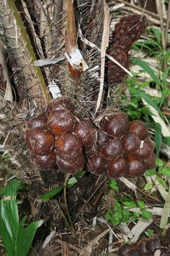
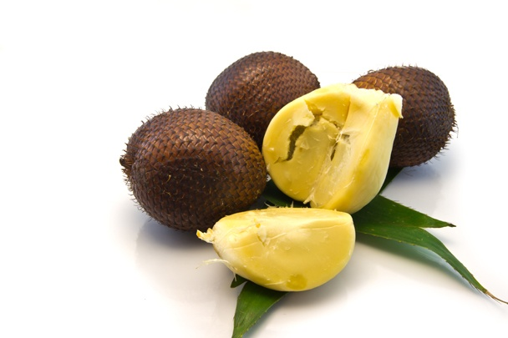

Slide 10
Pitahaya – dračie ovocie
Pitahaya pochádza z tropických a subtropických oblastí Južnej Ameriky, darí sa jej v nízkych pobrežných oblastiach ako aj vo vysokých polohách.
Pitahaya sa používa na výrobu vína, ako ochucovadlo nápojov a najmä džúsov.
Minerály: Vitamíny: Fosfor – 36.1mg Vitamín B2 – 0.045mg Vápnik – 8.8g Vitamín B3 – 0.430mg Železo – 0.65mg Vitamín C – 9mg
podporuje trávenie a vo väčších množstvách pôsobí ako preháňadlo. Vďaka obsahu vitamínov je vynikajúcim antidepresívom, v ľuďoch navodzuje silu a sústredenie, povzbudzuje pamäť, zlepšuje náladu a pomáha rýchlo zaspať.

Slide 11
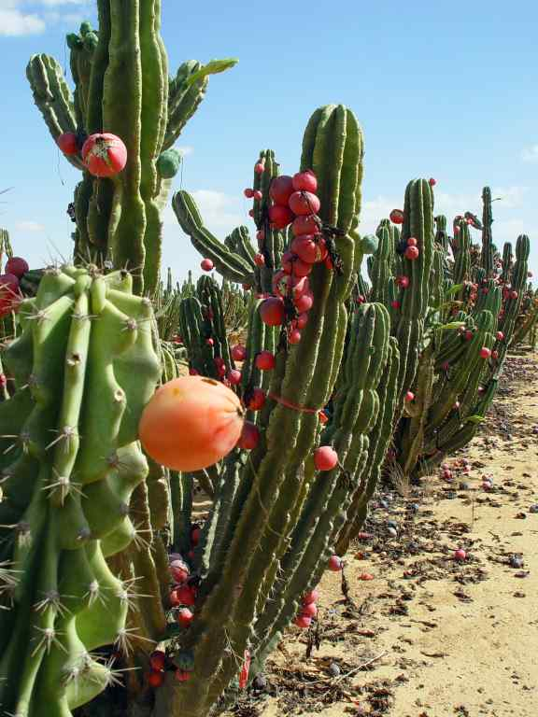
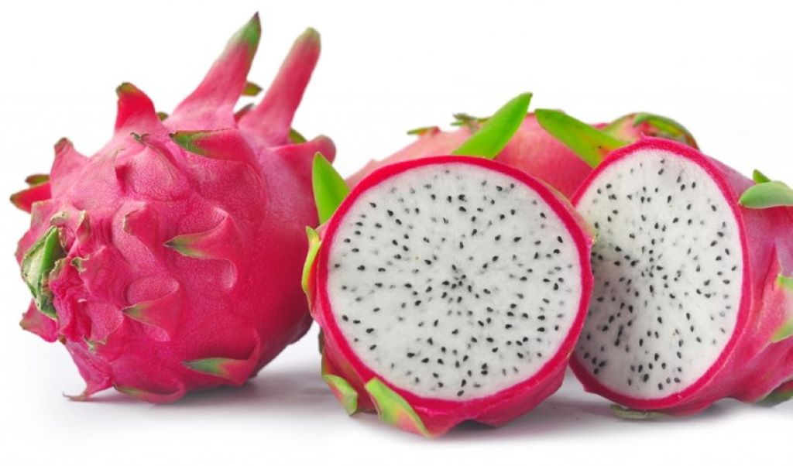

Slide 12
Goji – himalájsky červený zázrak na dlhovekosť
Goji sú sušené plody Kustovnice čínskej.
rastú v úrodnej pôde v oblasti himalájskeho úpätia na stredne veľkých kroch, pestuje sa aj v severnej Číne a v Tibete. Existuje viac než štyridsať rôznych odrôd.
Minerály: Vápnik – 112mg Draslík – 1132mg Zinok – 2mg Selén – 50µg Železo – 9mg
Vitamíny: Vitamín B2 – 1.3mg Vitamín C – od 29mg do 148mg
Blahodarne pôsobí na činnosť čriev, zlepšuje metabolizmus tukov, pôsobí protizápalovo, stimuluje tvorbu kvalitných krviniek (červených a bielych), chráni pečeňové bunky proti niektorým nebezpečným chemickým látkam, harmonizuje činnosť obličiek, zvlhčuje pľúca, posilňuje imunitný systém, chráni pred cukrovkou, bráni vzniku kardiovaskulárnych chorôb, brzdí v šírení rakoviny

Slide 13
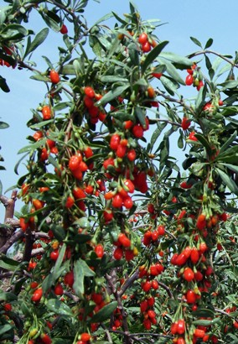
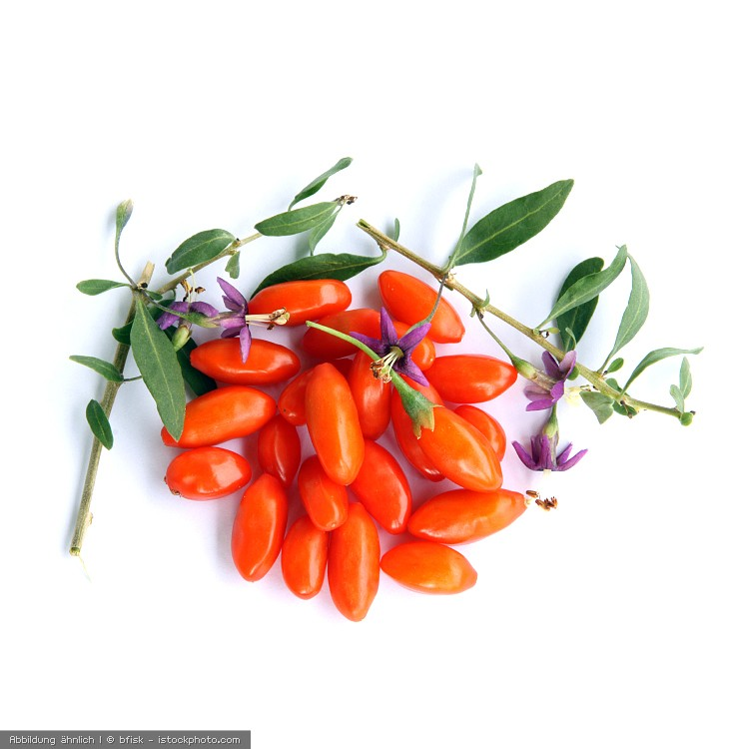

Slide 14
Opuncia – liečivý kaktus
Opuncie pochádzajú z Mexika, odrody s málo tŕňmi alebo úplne bez tŕňov pestovali pravdepodobne už Aztékovia. Dnes sa vyskytuje v mnohých oblastiach s tropickým a subtropickým podnebím ako „burina“.
Sú vzácne pre ich účinok na zníženie hladiny cholesterolu v krvi a riziku výskytu kardiovaskulárnych ochorení, liečbe žalúdočných vredov, zápchy a ďalších tráviacich ťažkostí, znižovaniu hladiny cukru v krvi.
Obsahuje draslík, fosfor, horčík, meď, selén, sodík, vápnik, zinok, železo, kyselinu listovú, niacín, vitamíny: A, B1, B2, B6 a C

Slide 15
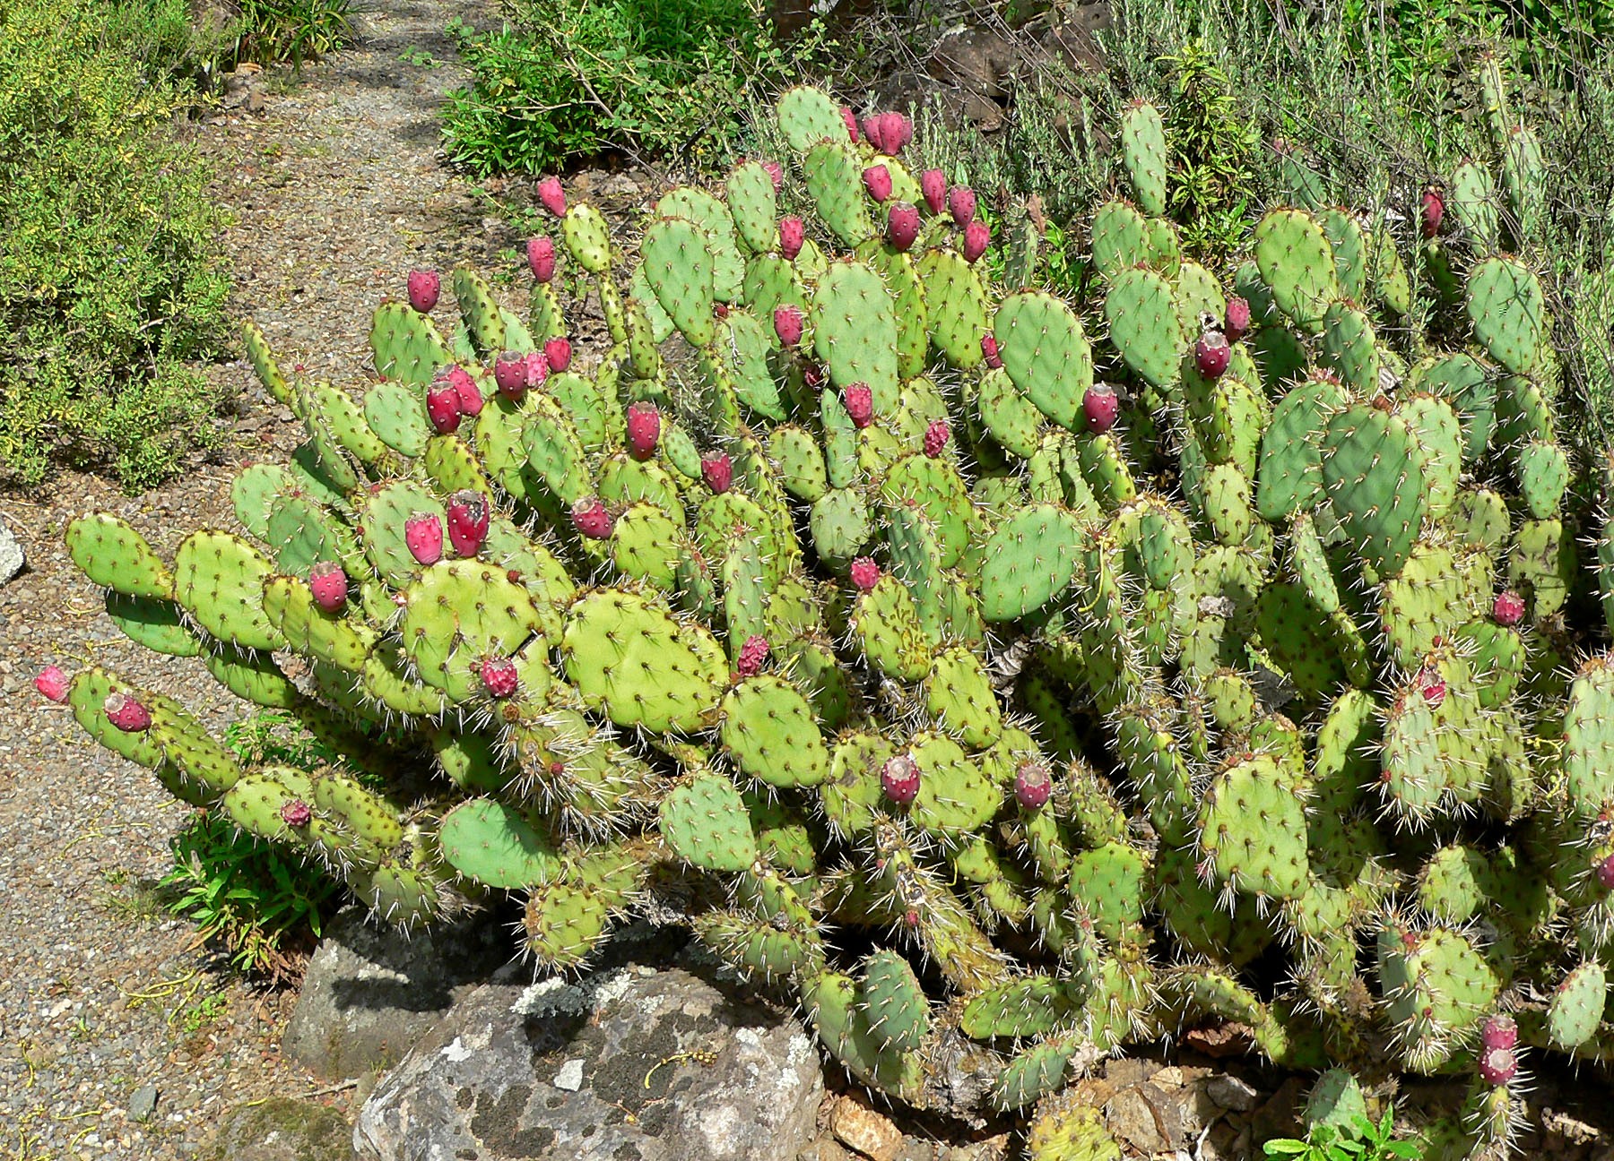
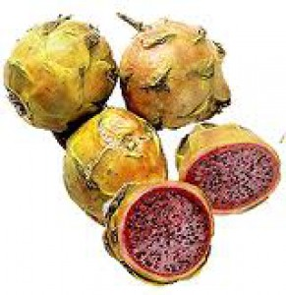

Slide 16
Ďakujeme za pozornosť☺

